Slide 1
Správa paměti ve Windows
Petr Františ, UO Brno, K209

Slide 2
Rozdělení paměti
4Gb
System
(Kernel, Executive, HAL)
Privileged Memory Addresses
2Gb
Application
(User Process Space)
Unprivileged Memory Addresses
0

Slide 3
Sdílená systémová pamět
Nestránkovaný fond
  Vždy ve fyzické paměti
  Přístup bez stránkování odkudkoliv
  Pro obsluhu IRQ atd.
Stránkovaný fond
V každém procesu mapovány na stejné virtuální adresy
Dva nestránkované fondy (jeden nouzový)
Dva stránkované fondy ( 1 CPU) nebo čtyři (více CPU)

Slide 4
Pamět aplikací
2GB systém plus 2GB aplikace (Workstation)
1GB systém plus 3GB aplikace (Server)
VLM (Very Large Memory)-AWE (Address Windowing Extension)
  Umožňuje adresovat až 28GB
  Pro mapování souborů do paměti (databáze), pouze data – ne kód
  Nepodporuje stránkování, stránku nejsou sdílené
  Rychlý přístup, funkce API (AllocateUserPhysicalPages, MapUserPhysicalPages )

Slide 5
Manažer virtuální paměti
Pracuje nad HW implementací stránkování (převod virtuální na fyzickou adresu)
Velikost stránky je 4KB (u x86 CPU a 8KB u Alpha CPU) – liší se dle CPU (HW implementace stránkování)
Dvou krokový systém alokování paměti
  Reservuje se adresový prostor
  Přidělí se stránky až v okamžiku prvního použití

Slide 6
Virtuální adresování
Každý proces má adresář stránek
  Obsahuje 1024 položek o velikosti 4 bajty
  Každá položka odkazuje na tabulku stránek
    Tabulka stránek má 1024 položek o velikosti 4 bajty
    Každá položka odkazuje na 4KB stránku ve fyzické paměti
    Stránka má 6 stavů (validní, nulová, volná, modifikovaná, neplatná)

Slide 7
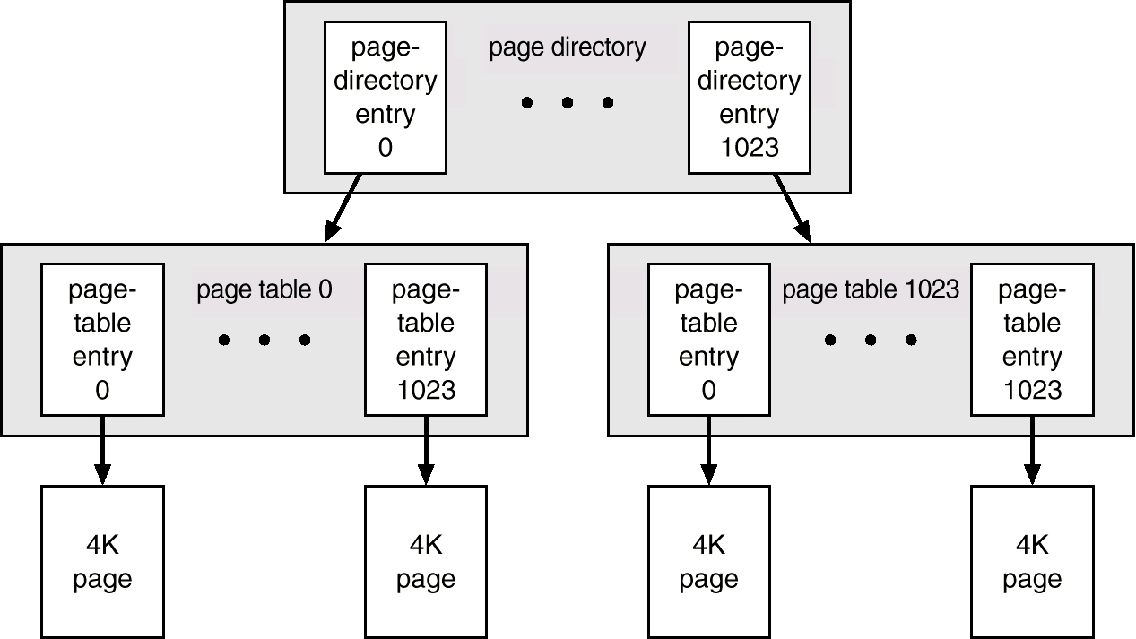
Virtuální adresování
512 stránek procesu
512 stránek systému

Slide 8
Virtuální adresa
bit 31
bit 0
Index adresáře stránek
Index tabulky stránek
Offset adresy ve stránce
x86 10 bitů
Alpha 8 bitů
x86 10 bitů
Alpha 11 bitů
x86 12 bitů
Alpha 13 bitů
Číslo virtuální stránky

Slide 9
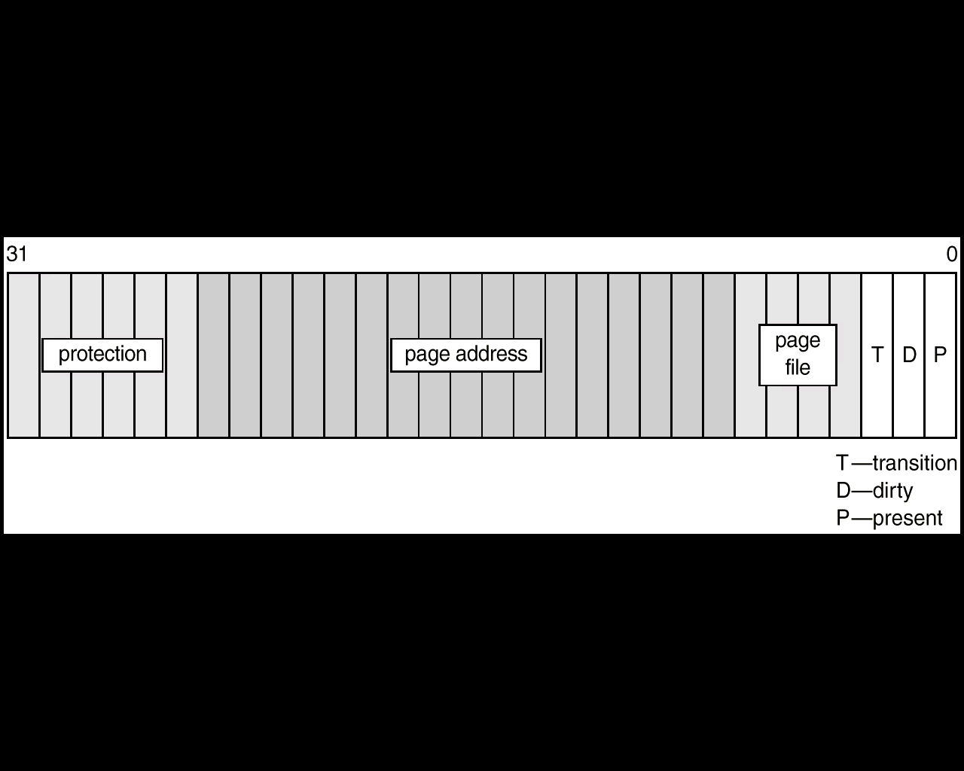
Položka z tabulky stránek
Pokud stránka není platná, vyvolá se chyba stránkování (page fault),
kernel zachytí tuto chybu a pokud je stránka odložena ve stránkovacím souboru, nahraje ji do fyzické paměti, zmodifikuje položku tabulky a vrátí platnou adresu.

Slide 10
Stránkovací politiky
Určují jak a kdy má být provedeno stránkování
Načítací politika – skupinové (clustering) načítání, načte se i několik stránek v nejbližším okolí načítané stránky
Umisťovací politika, kam do RAM ji umístit – bere se ohled na cache procesoru
Nahrazovací politika, které stránky vyjmout – Globální (hledá a nahrazuje u všech procesů, FIFO), Lokální (hledá a nahrazuje u aktuálního procesu – LRU (last recently used)

Slide 11
Pracovní sada procesu
Při startu přidělena standardní hodnota minimální a maximální velikosti pracovní sady (množství stránek)
Při dostatku RAM roste počet stránek procesu až po (i přes) maximum dle potřeby
Když je málo volné RAM, systém automaticky snižuje pracovní sady
  Hledá procesy, které mají více než minimum a odebere jim stránky
  Jestliže stále málo volné RAM, pokračuje dál v odebíraní, pokud nějaký proces několikrát vyvolá chybu stránkování – je vyjmut z tohoto procesu (na cca na 6 sekund)
Algoritmus, které stránky mají být odstraněny se liší od typu a množství CPU

Slide 12
Ochrana paměti
Systém Windows implementuje 4 základní způsoby ochrany paměti:
  Všechna pamět v režimu jádra je přístupná pouze procesům v režimu jádra
  Každý proces má svůj vlastní chráněný adresový prostor
  Kromě kontroly ze strany OS se používá HW ochrana paměti ze strany CPU
  Sdílené objekty v paměti mají seznam řízení přístupu (Access control list)

Slide 13
Ochrana sdílených stránek
Kopíruj při zápisu (write-copy)
  Při pokusu o zápis do sdílení stránky se vytvoří kopie této stránky pro daný process a nastaví se mu právo zápisu

Slide 14
Sdílení paměti mezi procesy
Soubory mapované do paměti
  Umožňuje přístup k oblasti paměti více procesům, při použití mapování pohledu je daná oblast paměti koherentní (co zapíše jeden vidí hned ten druhý)
  Umožňuje efektivní práci s velkými soubory (databáze)
  Kombinace klasického přístupu do souboru (funkce API ReadFile,WriteFile) a přímého přístupu k datům prostřednictvím mapování pohledu (MapViewOfFile).

Slide 15
Práce s virtuální pamětí
Pomocí API funkcí VirtualAlloc, VirtualLock atd.
Umožňuje si zarezervovat stránku ve fyzické paměti, alokovat oblast stránek atd.
Důležité pro časově kritické aplikace, ale může způsobit těžkosti OS při stránkování

Slide 16
Práce s pamětí
Funkce Globalxxx a Localxxx jsou kvůli kompatibilitě s 16bit verzí OS
Je možno si zakládat vlastní Heapy procesu
Přímo pracovat s virtuálními stránkami – Virtualxxx
Používat fukce C,C++

